Slide 1
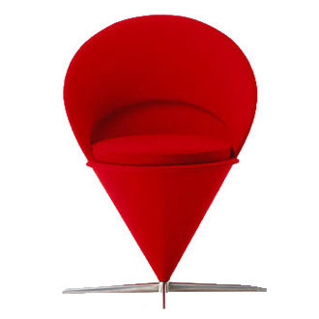
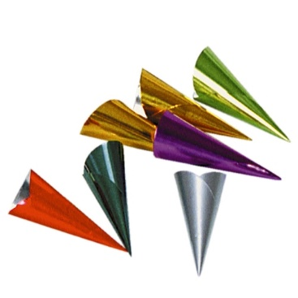
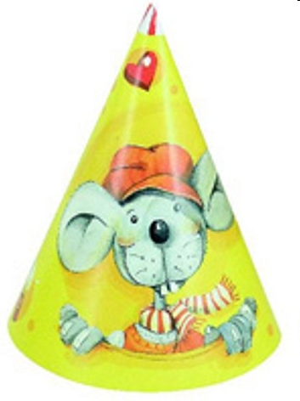
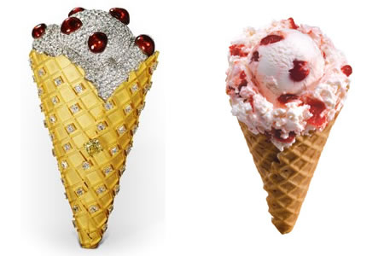
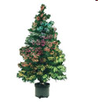
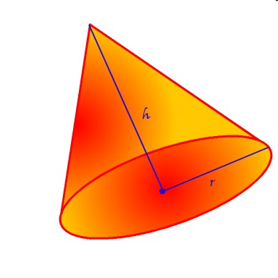
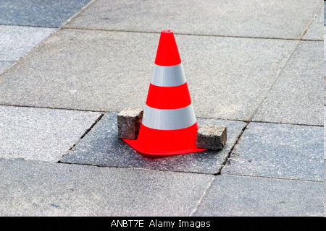
КУПА
Н

Slide 2
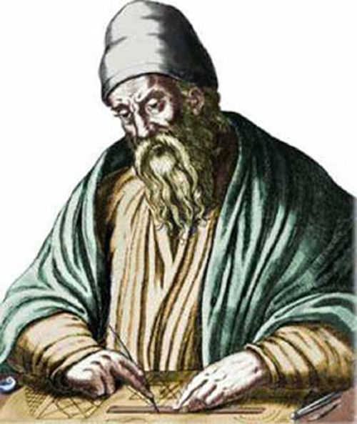
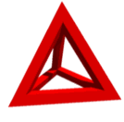
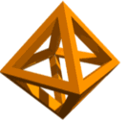
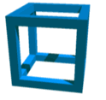
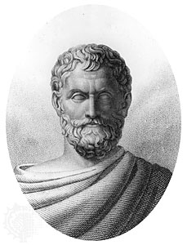
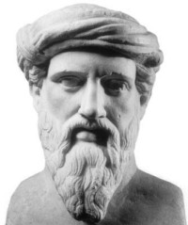
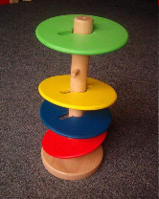
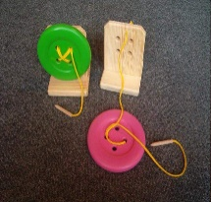
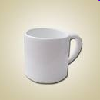
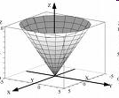

Геометријски објекти
Фигуре
Тела
Euclid (-323, - 283 )

Slide 3
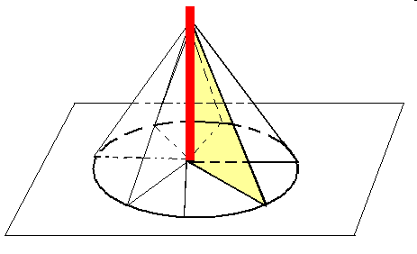
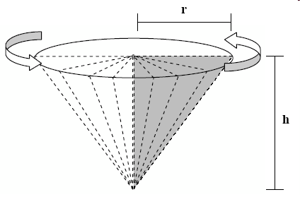
Купа је геометријско тело које се добија када конусну површ пресечемо једном равни која не садржи врх конусне површи.
Купа је обртно тело. Добија се када правоугли троугао ротира око једне катете или једнакокраки троугао око висине
H

Slide 4
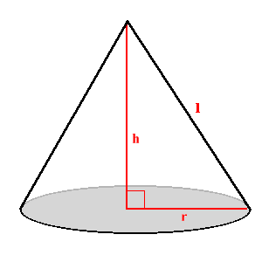
Елементи купе су : Висина
Чине је:
База
Полупречник основе
Омотач
Изводница
r
s
Н
H
s
s
r
Да ли сте мислили да може проћи без Питагоре?
База и омотач чине мрежу купе

Slide 5
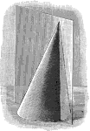
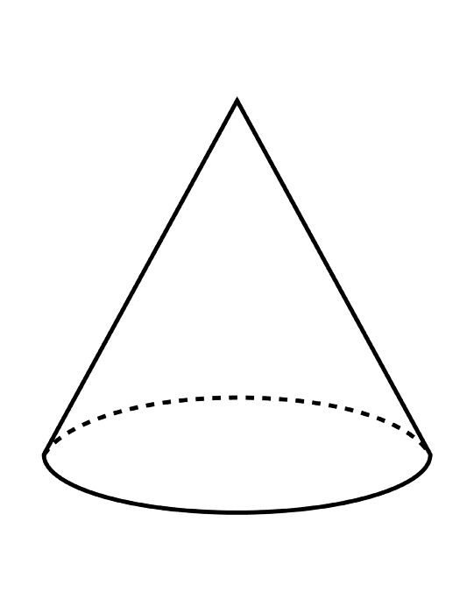

Пресеци купе и равни
Пресек купе и равни која садржи осу зове се осни пресек
Пресек купе и равни која је паралелна бази је круг
s
s
H
2r
Осни пресек купе је једнакокраки троугао

Slide 6

На слици је:
4
5
3
r=4,
H=3,
s=5
r=3,
H=5,
s=4
r=3,
s=5,
H=4

Slide 7

Питагорина теорема у купи гласи
Не знам

Slide 8
Површина основе купе је , а дужина изводнице 13 cm. Висина купе је већа од пречника основе
За 7 cm
За 2 cm
Не знам

Slide 9
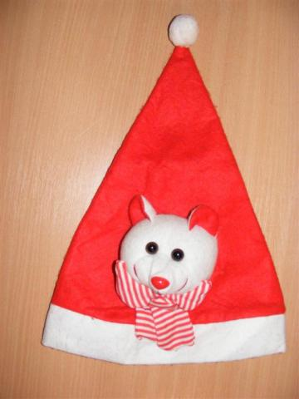
Направи новогодишњу капу која ће лепо стојати на твојој глави навучена до пола чела и висине 10 cm.

